Slide 1
Peter the Great Saint-Petersburg Polytechnic University Higher School of Theoretical Mechanics Математическое моделирование течения двухфазной среды с учётом эрозийного износа.
Выполнил: студент группы 3630103/70201 Хафизова А.Ф.
Научный руководитель: доцент, Вильчевская Е.Н.
Консультант: Смирнов А.В.

Slide 2
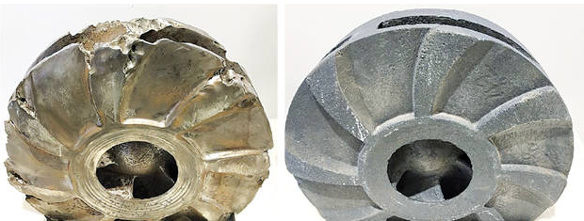
Введение
Рис. 1. Сравнительный вид рабочего колеса шламового насоса.
Эрозия (износ) – изменение размеров, формы, массы или состояния поверхности изделия или инструмента вследствие разрушения (изнашивания) поверхностного слоя изделия при трении [7].
Гидроабразивный износ вызывается механическим действием твердых частиц, перемещаемых потоком жидкости. В этом случае разрушение металла происходит в результате срезания, выкрашивания, выбивания и многократного пластического деформирования его поверхностных микрообъёмов [6].

Slide 3
Цель работы и задачи
Цель:
Исследовать математическую модель течения двухфазной среды с учётом эрозийного износа.
Задачи:
Построить математическую модель течения двухфазной среды.
Рассмотреть полную (3D) и упрощенную (2D) постановку задачи.
Проанализировать влияние эрозийного износа.
Сравнить полученные данные с экспериментальными.
Проанализировать сеточную зависимость.

Slide 4
Модели непрерывной и дискретной фазы
Уравнение неразрывности [3]:
$$\frac{∂ρ}{∂t}+\frac{∂}{∂x_{i}}\left(ρu_{j}\right)=0$$
Уравнение количества движения [3]:
$$ρ\left(\frac{∂u}{∂t}+u_{i}\frac{∂u_{j}}{∂x_{i}}\right)=−\frac{∂p}{∂x_{i}}+μ\frac{∂^{2}u_{i}}{∂x_{i}∂x_{j}}+\left(\frac{1}{3}μ+μ_{τ}\right)\frac{∂}{∂x_{i}}\left(\frac{∂u_{i}}{∂x_{j}}\right)+f_{i}$$
Уравнение энергии [3]:
$$ρ\frac{∂E}{∂t}+\frac{∂\left(ρE+p\right)}{∂x_{i}}=−\frac{∂q}{∂x_{i}}+\frac{∂}{∂x_{i}}\left(\frac{∂\left(τu_{i}\right)}{∂x_{j}}\right), E=e\frac{1}{2}\left(u^{2}+v^{2}+w^{2}\right)$$
Траектория частиц выражается в Лагранжевой системе отсчета:
$$\frac{dx}{dt}=V_{p}, \frac{dV_{p}}{dt}=F_{D}\left(U −V_{p}\right)+\frac{g(ρ_{p}−ρ)}{ρ_{p}}+F$$
(1)
(2)
(3)
(4)
Notes:
Объемная доля частиц песка намного меньше по сравнению с объемной долей воды. Таким образом, частицы песка разбавляются в водной фазе.
Для описания течения непрерывной фазы (жидкости) используется система уравнений Навье-Стокса, состоящая из трёх уравнений: неразрывности, количества движения и энергии.
ρ- плотность воды, u - скорость воды,p- давление, μ- динамический коэффициент вязкости воды, μ_t- турбулентная вязкость, f_i - действующие внешние силы на поток воды, E- полная энергия, e- внутренняя энергия водной фазы и τ- тензор вязких напряжений.

Slide 5
Модель турбулентности
Рис. 2. Влияние потока на эрозионный износ [2].
Модель турбулентности k-omega / SST [1, 5]:
$$\frac{∂}{∂t}\left(ρk\right)+\frac{∂}{∂x_{i}}\left(ρku_{i}\right)=\frac{∂}{∂x_{j}}\left(Γ_{k}\frac{∂k}{∂x_{j}}\right)+G_{k}−Y_{k}$$
$$\frac{∂}{∂t}\left(ρω\right)+\frac{∂}{∂x_{i}}\left(ρωu_{i}\right)=\frac{∂}{∂x_{j}}\left(Γ_{ω}\frac{∂ω}{∂x_{j}}\right)+G_{ω}+Y_{ω}+D_{ω}$$
(5)
(6)
Notes:
Удельная диссипацияωопределяется через уравнение: ω=ε/k
где k- кинетическая энергия, ε- скорость диссипации турбулентной энергии.

Slide 6
Модель эрозии
Модель эрозии Ока [4]:
$$E\left(α\right)=g\left(α\right)E_{90}$$
где $E_{90}$является скоростью эрозии при нормальных ударах частиц, а $g\left(α\right)$обозначает зависимость угла удара нормализованной эрозии.
$$g\left(α\right)=sinα^{n1}{\left(1+Hv\left(1−sinα\right)\right)}^{n2}$$
$$E_{90}=K{\left(Hv\right)}^{k1}{\left(V_{p}/V^{′}\right)}^{k2}{\left(D_{p}/D^{′}\right)}^{k3}$$
$$n1=s1{\left(Hv\right)}^{q1}, n2=s2{\left(Hv\right)}^{q2},$$
$$k2=2.3{\left(Hv\right)}^{0.038}$$
(7)
(8)
(9)
(10)
Рис. 3. Повторяющаяся пластическая деформация и износ при резании в зависимости от угла удара.
Notes:
$$\text{где }E_{90} \text{является скоростью эрозии при нормальных ударах частиц, а }g\left(α\right)\text{ обозначает зависимость угла удара нормализованной эрозии, выраженную тригонометрической функцией и начальной твердостью материала,} Hv\text{, как показано в следующем уравнении:}$$
где n1и n2- показатели, определяемые твердостью материала и другими условиями воздействия, такими как свойства частиц, включая форму частиц. E90 может быть выражен в следующей форме:
Где k1,k2,k3- коэффициенты экспоненты, а K-коэффициент свойств частиц.V_p и V′- это скорость удара частицы и опорная скорость соответственно. D_p и D′-диаметр частиц и опорный диаметр соответственно.s1,s2,q1и q2- константы подгонки материала частиц $Hv$ - твердость по Виккерсу

Slide 7
Описание эксперимента
Рис. 4. Экспериментальная установка [3].
Notes:
Диаметр сопла 6,4 мм
Расстояние от сопла до образца (расстояние отстоя) предвари­тельно установлены на 12.7 мм
Скорость 30 м/с Временные промежутки 0.5, 5, 15, 30 минут
0.58 средний коэффициент формы
Объемная доля 0.5 %
Испытуемый образец 25x25x5 мм

Slide 8
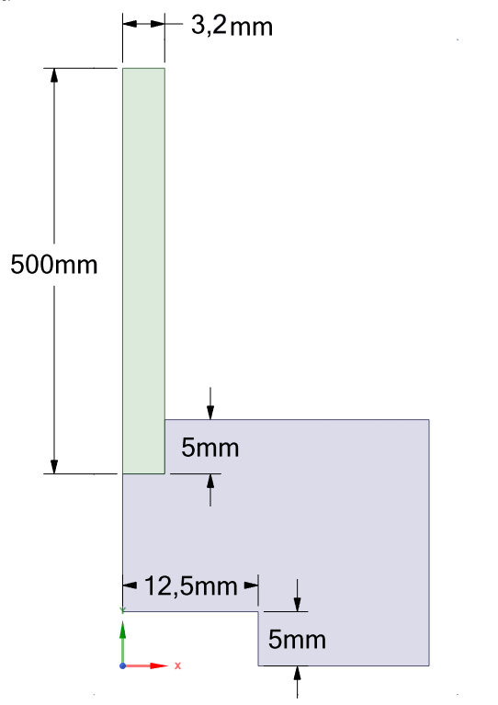
Построение расчетной области и сетки 2D модели
Рис. 5. Расчетная область 2D.
Рис. 6. Конечно-элементная модель 2D.
Notes:
Исходя из экспериментальные параметров была постоянная двухмерная модель с осевращательной симметрией

Slide 9
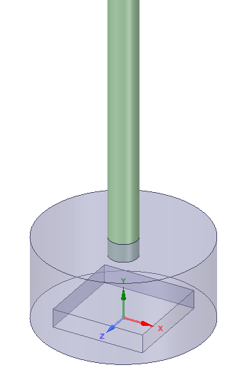
Построение расчетной области и сетки 3D модели
Рис. 7. Расчетная область 3D.
Рис. 8. Конечно-элементная модель 3D.

Slide 10
Граничные условия
Граничные условия:
inlet: Задаем скорость потока воды и частиц песка ($v=30$м/с), направленна по нормали.
inlet: Задаем скорость потока воды и частиц песка (𝑣=30 м/с), направленна по нормали.
outlet: открытая граница ($p=0$Pa).
outlet: открытая граница (𝑝=0 Pa).
ego: непроницаемая стенка, условие на эрозийный износ.
wall: непроницаемая стенка.
axis: ось вращательной симметрии (только для 2D).
Рис. 9. Граничные условия.
Notes:
Частицы размером 210E-6 м
Объемная доля частиц песка составляет 0.5%.
коэффициент формы (сферический коэффициент частиц) 0.58

Slide 11
Свойства материалов
Непрерывная фаза
$$ρ= 998.2 кг/м^{3}$$
𝜌= 998.2 кг/м^3
$$µ = 0.001003 кг/м⦁с$$
µ = 0.001003 кг/м⦁с
Дискретная фаза
$$ρ= 2400 кг/м^{3}$$
𝜌= 2400 кг/м^3
$$d = 210 ⦁ {10}^{−6} м$$
𝑑 = 210 ⦁ 10^(−6) м
$$φ= 0.58$$
φ= 0.58
Испытуемая модель
$ρ=$7929 $кг/м^{3}$
𝜌= 7929 кг/м^3
$$Hv = 1.96 ГПа$$
𝐻𝑣 = 1.96 ГПа
Частица | Песок
$$s1$$ | $$0.71$$
$$s2$$ | $$2.4$$
$$q1$$ | $$0.14$$
$$q2$$ | $$−0.94$$
$$n1$$ | $$0.78$$
$$n2$$ | $$1.275$$
$$K$$ | $$65$$
$$k1$$ | $$−0.12$$
$$k2$$ | $$2.36$$
$$k3$$ | $$0.19$$
$$V′$$ | $$104 м/с$$
$$D′$$ | $$326 ⦁ {10}^{−6} м$$

Slide 12
Результаты
Рис. 10. Поле скорости 2D.
Рис. 11. Поле скорости 3D.
Notes:
Точка застоя Область высоких скоростей расположена на расстоянии примерно2−2.5радиуса сопла от точки застоя и распространяется наружу по поверхности образца. с течением времени. Очевидно, что скорость воды чувствительна по отношению к эволюции поверхности образца.

Slide 13
Результаты
Рис. 12. Поле давления 2D.
Рис. 13. Поле давления 3D.
Notes:
Максимальное статическое давление находится в точке застоя. Это максимальное значение не изменяется во время эволюции поверхности образца, но зависит от скорости движения воды. Хорошо видно, что эта область высокого статистического давления расширяется по мере эволюции профиля поверхности образца в процессе эрозии.

Slide 14
Результаты
Рис. 14. Траектория потока воды над поверхностью испытуемого образца при времени работы 30 минут, слева поле статического давления, справа поле скорости.

Slide 15
Результаты
Рис. 15. Траектория частиц песка при времени работы 30 минут.
Notes:
В данной работе для 3D модели генерируются 2854 треков, как для 2D - 16.Траектория частиц в 2D модели не захватывает точку застоя, из-за чего можем наблюдать не опустившийся W-образный профиль.
Видно, что скорость частиц близка к скорости несущего потока жидкости. Траектория частиц в основном повторяет траекторию потока воды.
Кроме того, результаты численного анализа показывают, что скорость частиц при ударе максимальна в кольцевой области с радиусом от1.5 до 2.5 радиуса сопла от точки застоя

Slide 16
Результаты
Рис. 16. Износ 2D модели.
Рис. 17. Износ 3D модели.

Slide 17
Результаты
Рис. 18. Экспериментальный износ поверхности [3].

Slide 18
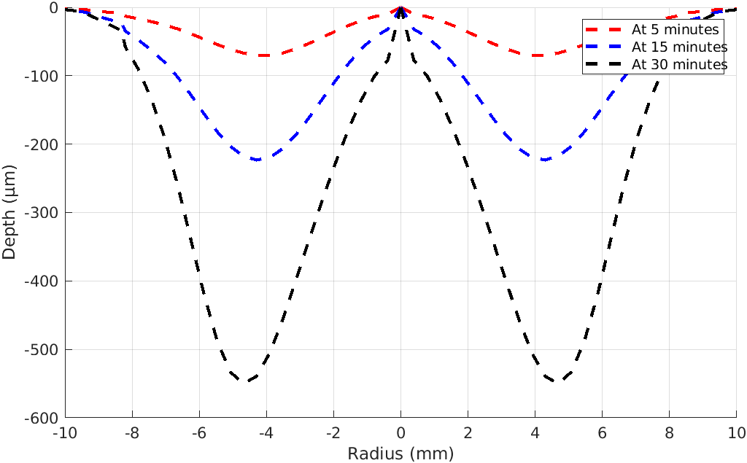
Результаты
Рис. 19. Экспериментальные данные износа тестовой модели [3].
Рис. 20. Износ 2D модели.
Рис. 21. Износ 3D модели.
Notes:
Профили поверхности испытуемого образца и заинтересованных областей после времени работы в течение30 мин при скорости удара 30 м/с. (1) область вдавливания (центральная область),(2) область резания и вспашки (в нижней части области в форме буквы "W"), (3) резание и скольжение (область зазора) и (4) резка, скольжение и некоторое минимальное вдавливание область (внешняя область). a-f - места, где морфология поверхности для определения механизма эрозии.

Slide 19
Результаты
Рис. 22. Профили поверхности испытуемого образца при времени работы 15 минут.

Slide 20
Результаты
Рис. 24. Зависимость профиля эрозийного износа от размера элемента при времени работы 5 минут.
Рис. 23. Зависимость эрозийного износа от размера элемента при времени работы 5 минут.

Slide 21
Заключение
Модель эрозии эмпирически зависима. Все параметры подбираются индивидуально для каждой модели.
В 3D модели наблюдается сеточная сходимость только при очень маленьком размере элементов, что не всегда является реализуемым.
2D постановка задачи позволяет достигнуть результатов, близких к экспериментальным, если не учитывать точку застоя;
Применение 2D моделей эрозии в реальных задачах затруднительно в силу их плоской симметрии;
Результаты качественно верны, но не сходятся количественно.

Slide 22
Список литературы
[1] Chung T. J. et al. Computational fluid dynamics. – Cambridge university press, 2002.
[2] Neopane H. P. Sediment erosion in hydro turbines. – 2010.
[3] Nguyen V. B. et al. A combined numerical–experimental study on the effect of surface evolution on the water–sand multiphase flow characteristics and the material erosion behavior //Wear. – 2014. – Т. 319. – №. 1-2. – С. 96-109.
[4] Oka Y. I., Okamura K., Yoshida T. Practical estimation of erosion damage caused by solid particle impact: Part 1: Effects of impact parameters on a predictive equation //Wear. – 2005. – Т. 259. – №. 1-6. – С. 95-101.
[5] Снегирев А. Ю. Высокопроизводительные вычисления в технической физике. Численное моделирование турбулентных течений: учебное пособие для студентов высших учебных заведений, обучающихся по направлению подготовки 140400 «Техническая физика». – 2008.
[6] Хрущов М. М., Бабичев М. А. Абразивное изнашивание. – наука, 1970.
[7] Хрущов М. М., Бабичев М. А. Исследования изнашивания металлов. – АН СССР, 1960.

